Slide 1

কৃষি শিক্ষা বিষয়ের পক্ষ থেকে সবাইকে- স্বাগতম
Notes:
স্লাইড নং-১-স্বাগতম

Slide 2

পরিচয়
শ্রেণি: অষ্টম; বিষয়: কৃষিশিক্ষা
অধ্যায়: ১ম (পাঠ-5)
সময়: ৫০মিনিট
শেখ-মাসুদুর রহমান
নওয়াপাড়া ইয়াকুব আলী আদর্শ হাইস্কুল, বাগেরহাট।
shaikhmasudurrahman@gmail.com
০১৭১২-১৭৫৬৪২
Notes:
স্লাইড নং ০২

Slide 3
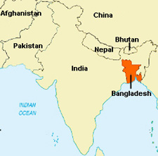
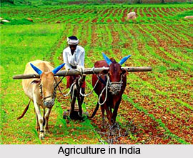
Notes:
স্লাইড নং-৩-এই স্লাইডের মাধ্যমে –এশিয়ার মানচিত্রে ভারত ও বাংলাদেশ অবস্থান এবং পাশে একটি কৃষির ছবি দেখিয়ে পাঠে আসবো।

Slide 4
আজকের পাঠ
বাংলাদেশের ও ভারত
Notes:
স্লাইড নং ০৪

Slide 5
শিখনফল
এই পাঠ শেষে শিক্ষার্থীরা-
1। ভারত ও বাংলাদেশের মধ্যেকার সম্পর্ক বলতে পারবে।
২। বাংলাদেশের কৃষির তুলনায় ভা্রতের কৃষির অবস্থা বর্ণনা করতে পারবে।
৩। ভিয়েতনামের কৃষকদের অগ্রগতির কারণ ব্যাখ্যা করতে পারবে।
Notes:
স্লাইড নং-৫- শিখনফল

Slide 6
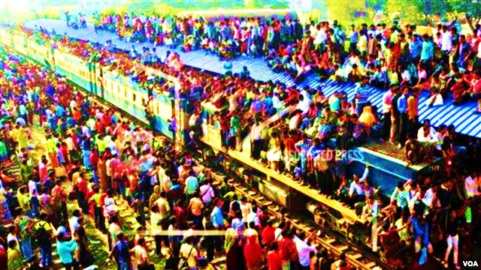
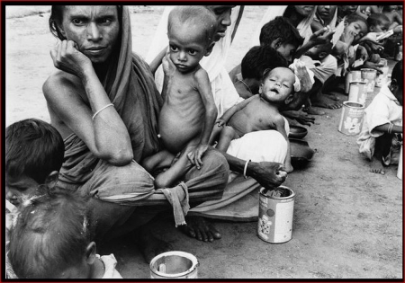
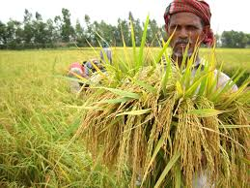
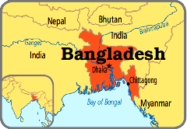
দ্রুত বর্ধনশীল জনগোষ্ঠী
ক্ষধা নিবারণের গুরুভার দেশ দুটির কৃষক সমাজের উপর।
মিল
ভারত
বাংলাদেশ
জনসংখ্যা দ্রুত বৃদ্ধির দ্বারা সমস্যাগ্রস্ত বাংলাদেশ ও ভারত
বাংলাদেশের পার্শ্ববর্তী দেশ ভারত।
Notes:
স্লাইড নং-৬- এই স্লাইডের মাধ্যমে বাংলাদেশ ও ভারত পার্শ্ববর্তী দেশ, এই দুটি দেশ জনসংখ্যা দ্রুত বৃদ্ধির দ্বারা সমস্যাগ্রস্ত, দ্রুত বর্ধনশীল জনগোষ্ঠীর ক্ষুধা নিবারণের গুরুভার দেশ দুটির কৃষক সমাজের উপর।এনিমেশনের মাধ্যমে দেখানো হয়েছে।

Slide 7
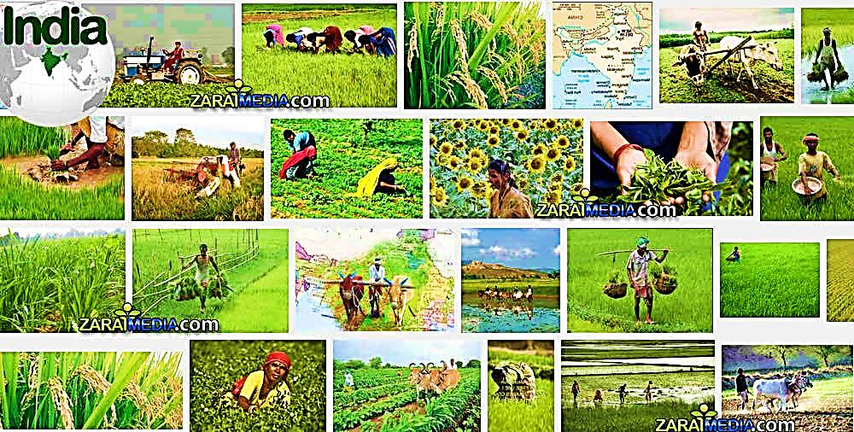

এই দুটি দেশের ঐতিহাসিক ও সাংস্কৃতিক সম্পর্কের সাথে কৃষি বৈচিত্র্যেরও অনেক মিল রয়েছে।
Notes:
স্লাইড নং-৭- এই স্লাইডের মাধ্যমে বাংলাদেশ ও ভারত এই দুটি দেশের ঐতিহাসিক ও সাংস্কৃতিক সম্পর্কের সাথে কৃষি বৈচিত্র্যেরও অনেক মিল রয়েছে। তা দেখানো হয়েছে।

Slide 8
কৃষিতে বাংলাদেশের চাইতে ভারত এগিয়ে
বাংলাদেশ
ভারত
Notes:
স্লাইড নং ৮: এই গ্রাফ দ্বারা বুঝানো হয়েছে বাংলাদেশের্ ও ভারতের কৃষির উন্নতি অর্থাৎ বাংলাদেশের চেয়ে ভারত কৃষিতে এগিয়ে।

Slide 9
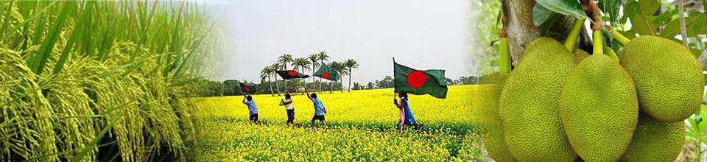
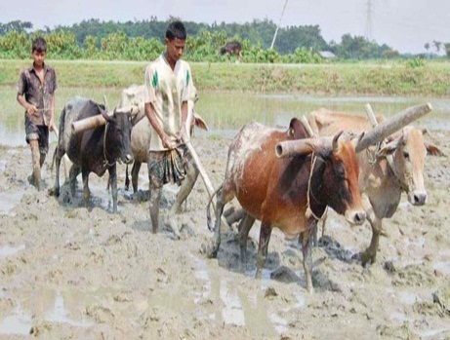
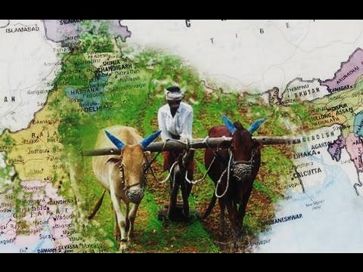
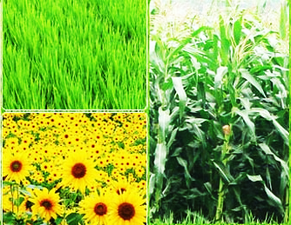
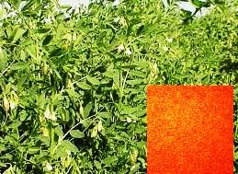
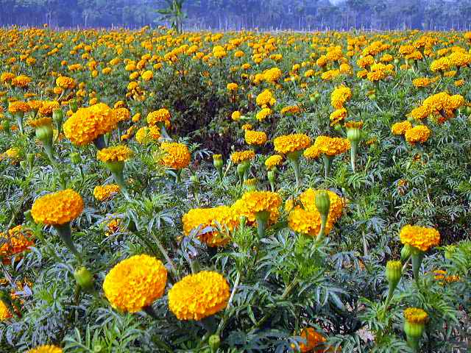
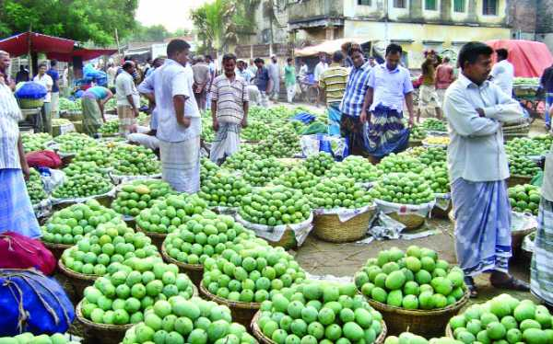
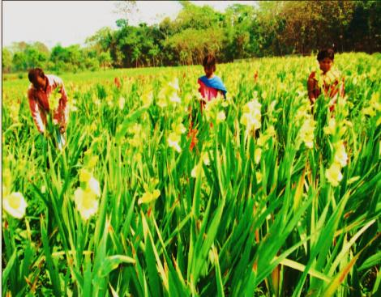
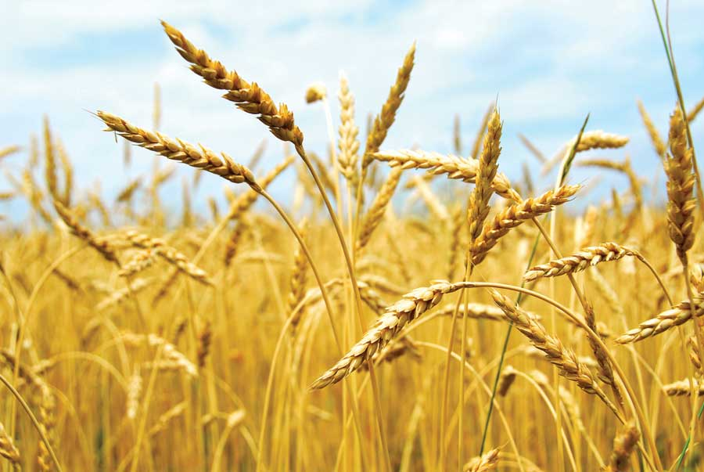
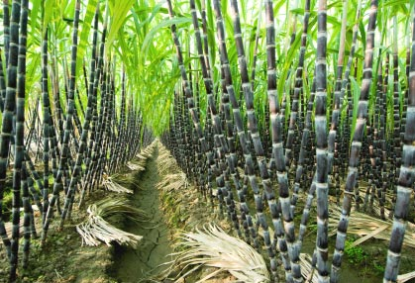
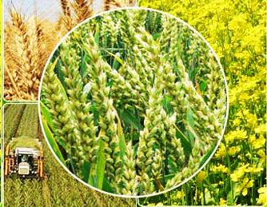
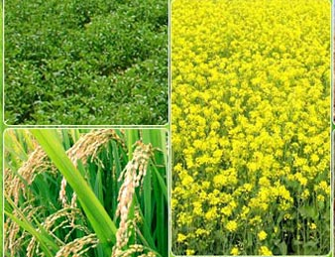
ধানসহ অন্যান্য শস্য,ডাল ফসল,ফুল-ফল,ভোজ্য তেলবীজসহ অন্যন্য মাঠ ও উদ্যান ফসল।
বাংলাদেশের কৃষি
তুলনা
ভারতের কৃষি
Notes:
স্লাইড নং- ৯ -এই স্লাইড দ্বারা বুঝানো হয়েছে বাংলাদেশের্ ও ভারতের কৃষির উন্নতি অর্থাৎ বাংলাদেশের চেয়ে ভারত কৃষিতে এগিয়ে।

Slide 10
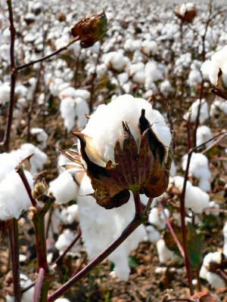
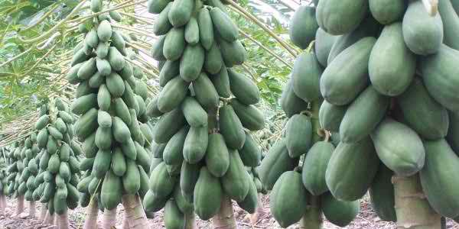
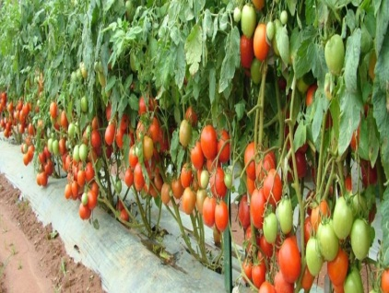
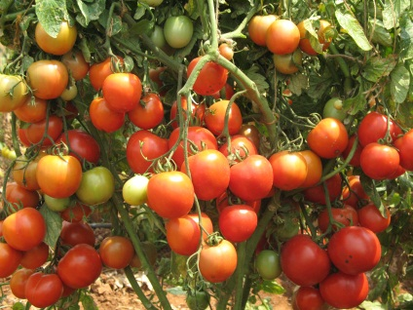
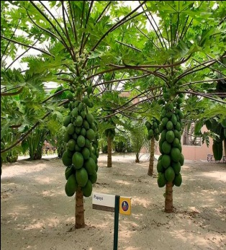
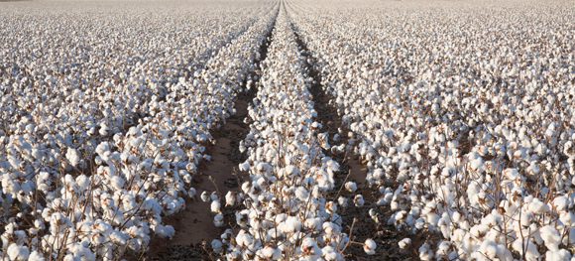
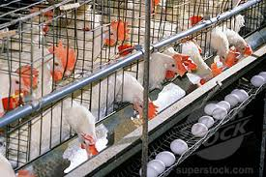
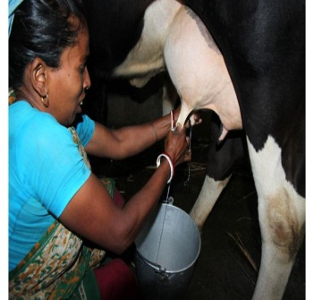
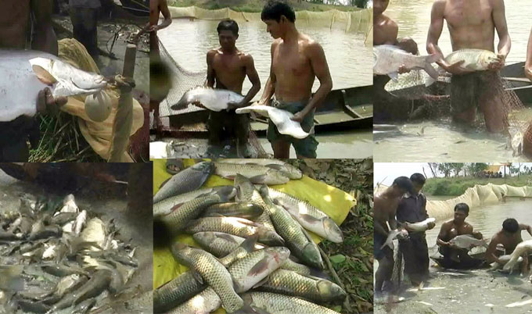
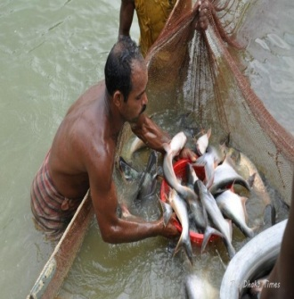
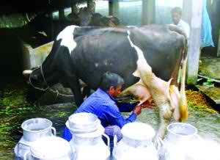
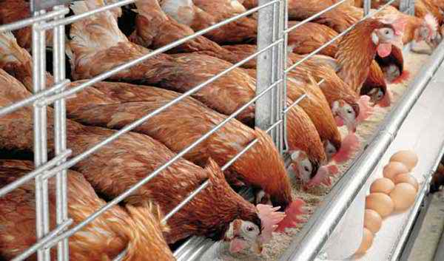
তুলা, সবজি মাঠ ও উদ্যান ফসল
বাংলাদেশের কৃষি
ভারতের কৃষি
তুলনা
তুলনা
Notes:
স্লাইড নং- ১০ -এই স্লাইড দ্বারা বুঝানো হয়েছে বাংলাদেশের্ ও ভারতের কৃষির উন্নতি অর্থাৎ বাংলাদেশের চেয়ে ভারত কৃষিতে এগিয়ে।

Slide 11
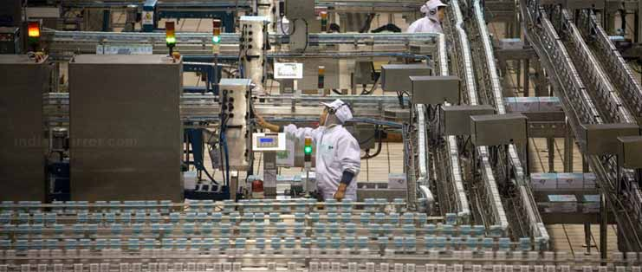
ভারতে রয়েছে বিশ্বের সর্ববৃহৎ ডেইরি সমবায় প্রতিষ্ঠান
Notes:
স্লাইড নং-১১-এই স্লাইডের মাধ্যমে ভারতে রয়েছে বিশ্বের সর্ববৃহৎ ডেইরি সমবায় প্রতিষ্ঠান যা বাকি বিশ্বের অনুকরণীয় উদাহরণ তা দেখানো হয়েছে।

Slide 12

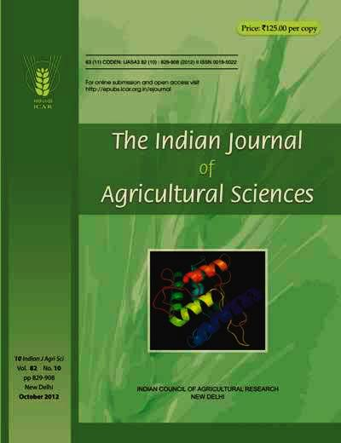
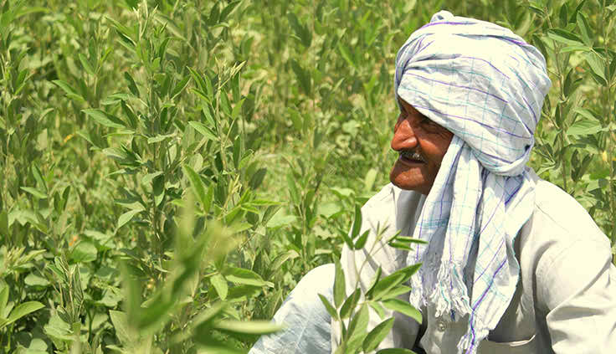

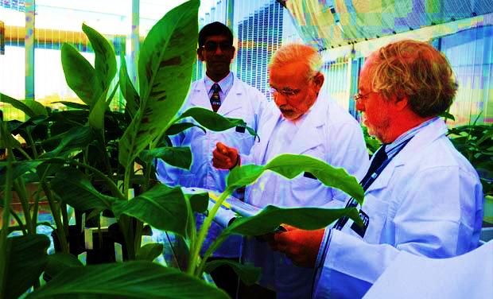
ভারতীয় বিজ্ঞানীরা শুধু ভারতীয় কৃষিকেই নয় বিশ্বের কৃষিকেও নেতৃত্ব দিচ্ছেন।
একটি কারণঃ ভারতের কৃষক বাংলাদেশের কৃষকদের চাইতে অনেক সংগঠিত।
অপর কারণঃ কৃষিবিজ্ঞান ও প্রকৌশলের ভারতে অভূতপূর্ব অগ্রগতি।
পরিবর্তনের ধারার কারণ—২ টি
Notes:
স্লাইড নং-১২- এই স্লাইডের মাধ্যমে পরিবর্তনের ধারার কারণ—২ টি - একটি কারণঃ ভারতের কৃষক বাংলাদেশের কৃষকদের চাইতে অনেক সংগঠিত, অপর কারণঃ কৃষিবিজ্ঞান ও প্রকৌশলের ভারতে অভূতপূর্ব অগ্রগতি এবং ভারতীয় বিজ্ঞানীরা শুধু ভারতীয় কৃষিকেই নয় বিশ্বের কৃষিকেও নেতৃত্ব দিচ্ছেন।
তা দেখানো হয়েছে।

Slide 13
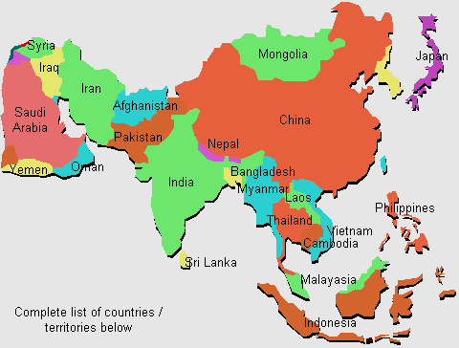
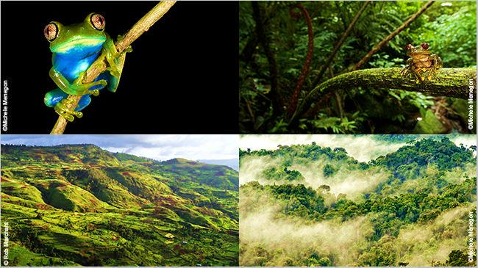
বাংলাদেশের প্রায় ৫০ গুণ বড় ভারত।
ভারতের কৃষি পরিবেশের বৈচিত্র্য
Notes:
স্লাইড নং-১৩- এই স্লাইডের মাধ্যমে বাংলাদেশের প্রায় ৫০ গুণ বড় ভারত এবং ভারতের কৃষি পরিবেশের বৈচিত্র্য দেখানো হয়েছে।

Slide 14
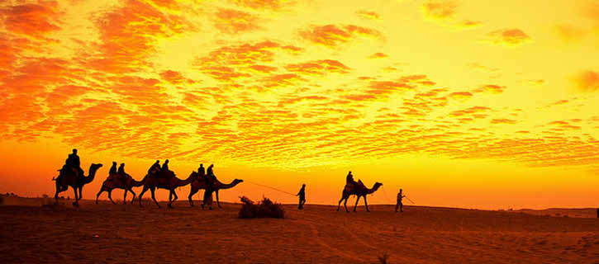
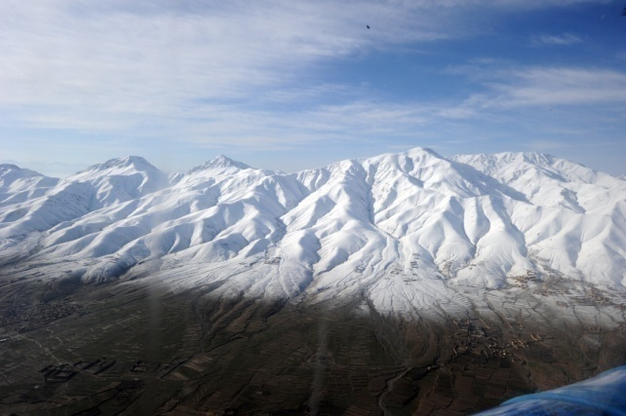
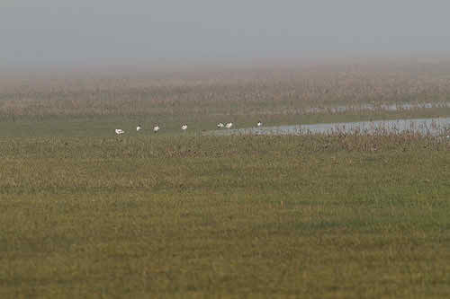
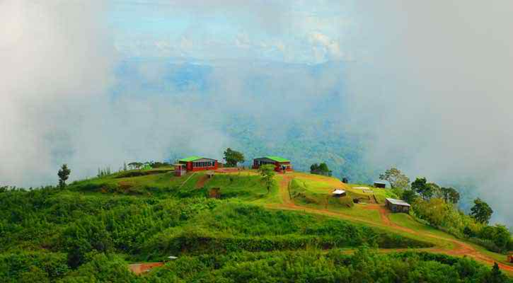
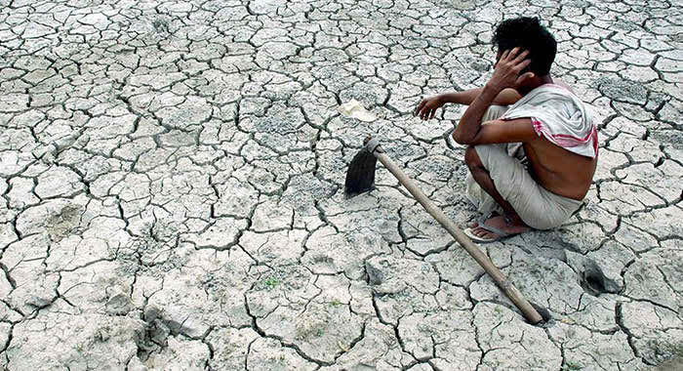

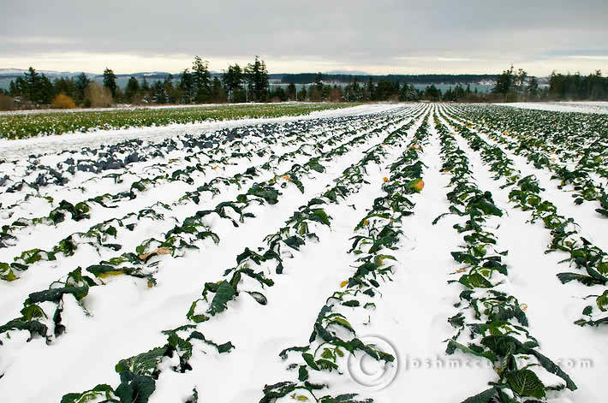

মরু অঞ্চল
বরফাবৃত অঞ্চল
নিচু জলাভূমি
পার্বত্য অসমতল ভূমি
অনুর্বর খরাপ্রবণ এলাকা
নদীবিধৌত উর্বর অঞ্চল
ভারতে এক অঞ্চলে যখন তুষারস্নাত শীতকাল
তখন অন্য অঞ্চলে গ্রীষ্ম বা বসন্তকাল
Notes:
স্লাইড নং-১৪- এই স্লাইডের মাধ্যমে কৃষি পরিবেশের বৈচিত্র্যে- মরু অঞ্চল থেকে শুরু করে বরফাবৃত অঞ্চল, নিচু জলাভূমি থেকে শুরু করে পার্বত্য অসমতল ভূমি , অনুর্বর খরাপ্রবণ এলাকা থেকে শুরু করে নদীবিধৌত উর্বর অঞ্চল এবং ভারতে এক অঞ্চলে যখন তুষারস্নাত শীতকাল তখন অন্য অঞ্চলে গ্রীষ্ম বা বসন্তকাল এনিমেশনের মাধ্যমে দেখানো হয়েছে।

Slide 15
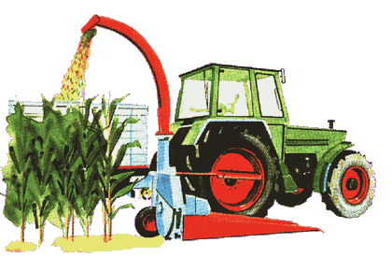
কৃষিতে ফসলের দিক থেকে ভারত ও বাংলাদেশ উভয় জমির ইউনিট প্রতি গড় উৎপাদন কাছাকাছি।
ভারতের কিছু কিছু রাজ্যের জমির ইউনিট প্রতি গড় উৎপাদন এদের চেয়ে অনেক উঁচু।
জমির ইউনিট প্রতি গড় উৎপাদন
বাংলাদেশ
ভারত
পাঞ্জাব
হরিয়ানা
Notes:
স্লাইড নং ১৫: এই গ্রাফ দ্বারা বুঝানো হয়েছে কৃষিতে ফসলের দিক থেকে ভারত ও বাংলাদেশ উভয় জমির ইউনিট প্রতি গড় উৎপাদন কাছাকাছি, ভারতের কিছু কিছু রাজ্যের জমির ইউনিট প্রতি গড় উৎপাদন এদের চেয়ে অনেক উঁচু। তা দেখানো হয়েছে।

Slide 16
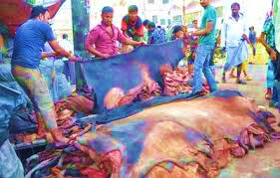
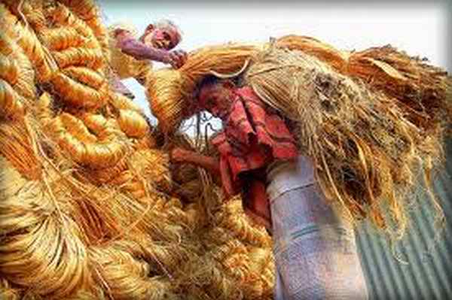
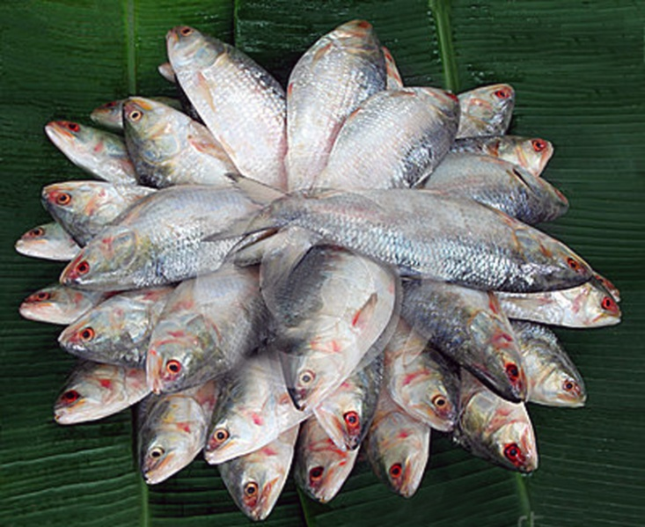


বাংলাদেশী কৃষি পণ্য পাট,চামড়া,ইলিশ
পাট,চামড়া,ইলিশ ইত্যাদি কৃষি পণ্য ছাড়া অন্য সকল কৃষিপণ্য ভারত থেকে বাংলাদেশে রপ্তানি হয়।
রপ্তানি করা হয়
Notes:
স্লাইড নং ১৬: এই স্লাইডের মাধ্যমে পাট,চামড়া,ইলিশ ইত্যাদি কৃষি পণ্য ছাড়া অন্য সকল কৃষিপণ্য ভারত থেকে বাংলাদেশে রপ্তানি হয় তা দেখানো হবে।

Slide 17
জোড়ায় কাজ
ভারতের সর্বত্র প্রায় সব ধরনের ফসল সারা বছর কেন উৎপাদিত হচ্ছে?
Notes:
স্লাইড নং ১৭-

Slide 18
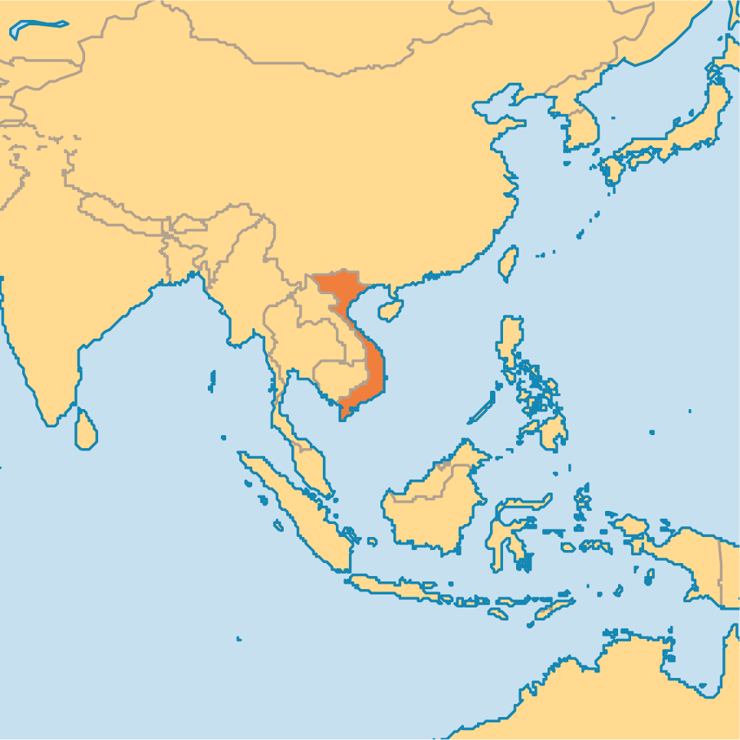
বাংলাদেশ
ভিয়েতনাম
Notes:
স্লাইড নং ১৮- এই স্লাইডে বাংলাদেশ এবং ভিয়েতনাম মানচিত্রে দেখানো হয়েছে।

Slide 19
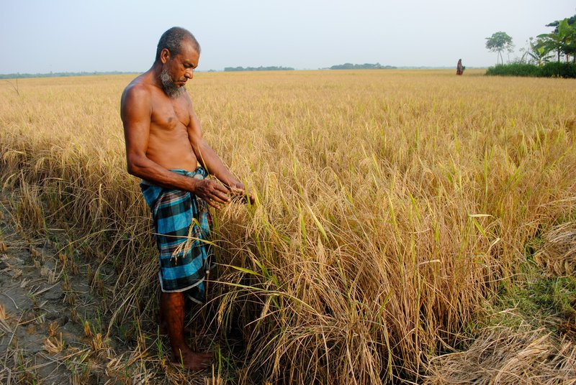
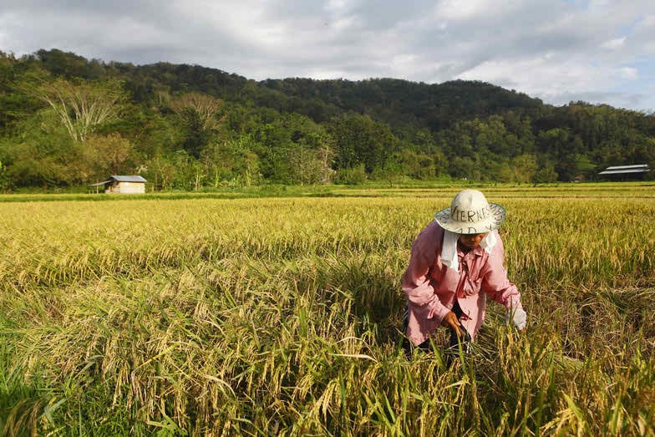




বাংলাদেশ ও ভিয়েতনামের বড় মিল কৃষিতে ধান উৎপাদন
২৫ বছর আগে ভিয়েতনামের কৃষি উৎপাদন অনাগ্রসর ও দুর্বল ছিল।
ভিয়েতনামের কৃষি সমাজ
বর্তমানে ভিয়েতনামের কৃষি অগ্রগতির মূল প্রধান কারন হল সংগঠিত কৃষক সমাজ।
Notes:
স্লাইড নং: ১৯-এই স্লাইডের মাধ্যমে বাংলাদেশ ও ভিয়েতনামের বড় মিল কৃষিতে ধান উৎপাদন , ২৫ বছর আগে ভিয়েতনামের কৃষি উৎপাদন অনাগ্রসর ও দুর্বল ছিল বর্তমানে ভিয়েতনামের কৃষি অগ্রগতির মূল প্রধান কারন হল সংগঠিত কৃষক সমাজ।।তা দেখানো হয়েছে।

Slide 20



ভিয়েতনামের কৃষি সমবায় সংগঠনগুলো অত্যন্ত শক্তিশালী ও সৃজনশীল
ভিয়েতনামের কৃষি সমবায় সংগঠন
ভিয়েতনামের প্রত্যেক কৃষক কোন না কোন সংগঠনের সংগে জড়ীত।
Notes:
স্লাইড নং-২০- এই স্লাইডের মাধ্যমে ভিয়েতনামের কৃষি সমবায় সংগঠনগুলো অত্যন্ত শক্তিশালী ও সৃজনশীল এবং ভিয়েতনামের প্রত্যেক কৃষক কোন না কোন সংগঠনের সংগে জড়ীত। তা দেখানো হয়েছে ।

Slide 21

ভিয়েতনামের কৃষির সংগঠনগুলো শক্তিশালী হওয়ায়-
স্থানীয় সরকারের বাৎসরিক ব্যয়ের ৫০%যোগান দেয় কৃষি সংগঠনগুলো
স্থানীয় কৃষি গবেষণা ও কৃষি সম্প্রসারণপ্রতিষ্ঠান আর্থিক সহায়তা প্রদান করেন।
Notes:
স্লাইড নং ২১- এই স্লাইডের মাধ্যমে ভিয়েতনামের কৃষির সংগঠনগুলো শক্তিশালী হওয়ায়- স্থানীয় সরকারের বাৎসরিক ব্যয়ের ৫০%যোগান দেয় কৃষি সংগঠনগুলো , স্থানীয় কৃষি গবেষণা ও কৃষি সম্প্রসারণ প্রতিষ্ঠান আর্থিক সহায়তা প্রদান করেন। তা দেখানো হয়েছে।

Slide 22
দলগত কাজ
বাংলাদেশের কৃষির অগ্রগতির সাথে ভারতের কৃষির অগ্রগতির তুলনামূলক আলোচনা খাতায় চার্ট আকারে লিখ।
Notes:
স্লাইড নং ২২-

Slide 23
মূল্যায়ন
১। বাংলাদেশের তুলনায় ভারত কতগুন বড়?
২।বাংলাদেশের কোন কোন কৃষি পণ্য ভারতে রপ্তানি হয়?
৩। ভিয়েতনামের কৃষি সমবায়গুলো সরকারের বাৎসরিক ব্যয়ের কত অংশ যোগান দেয়?
Notes:
স্লাইড নং ২৩-

Slide 24
বাড়ীর কাজ
ভিয়েতনামের কৃষকদের অগ্রগতি এবং ভারত কৃষিতে উন্নতি লাভ করার কারণ ব্যাখ্যা কর।
Notes:
স্লাইড নং ২৪-

Slide 25

সকলকে ধন্যবাদ
Notes:
স্লাইড নং- ২৫ –সমাপ্তি।

